Slide 1
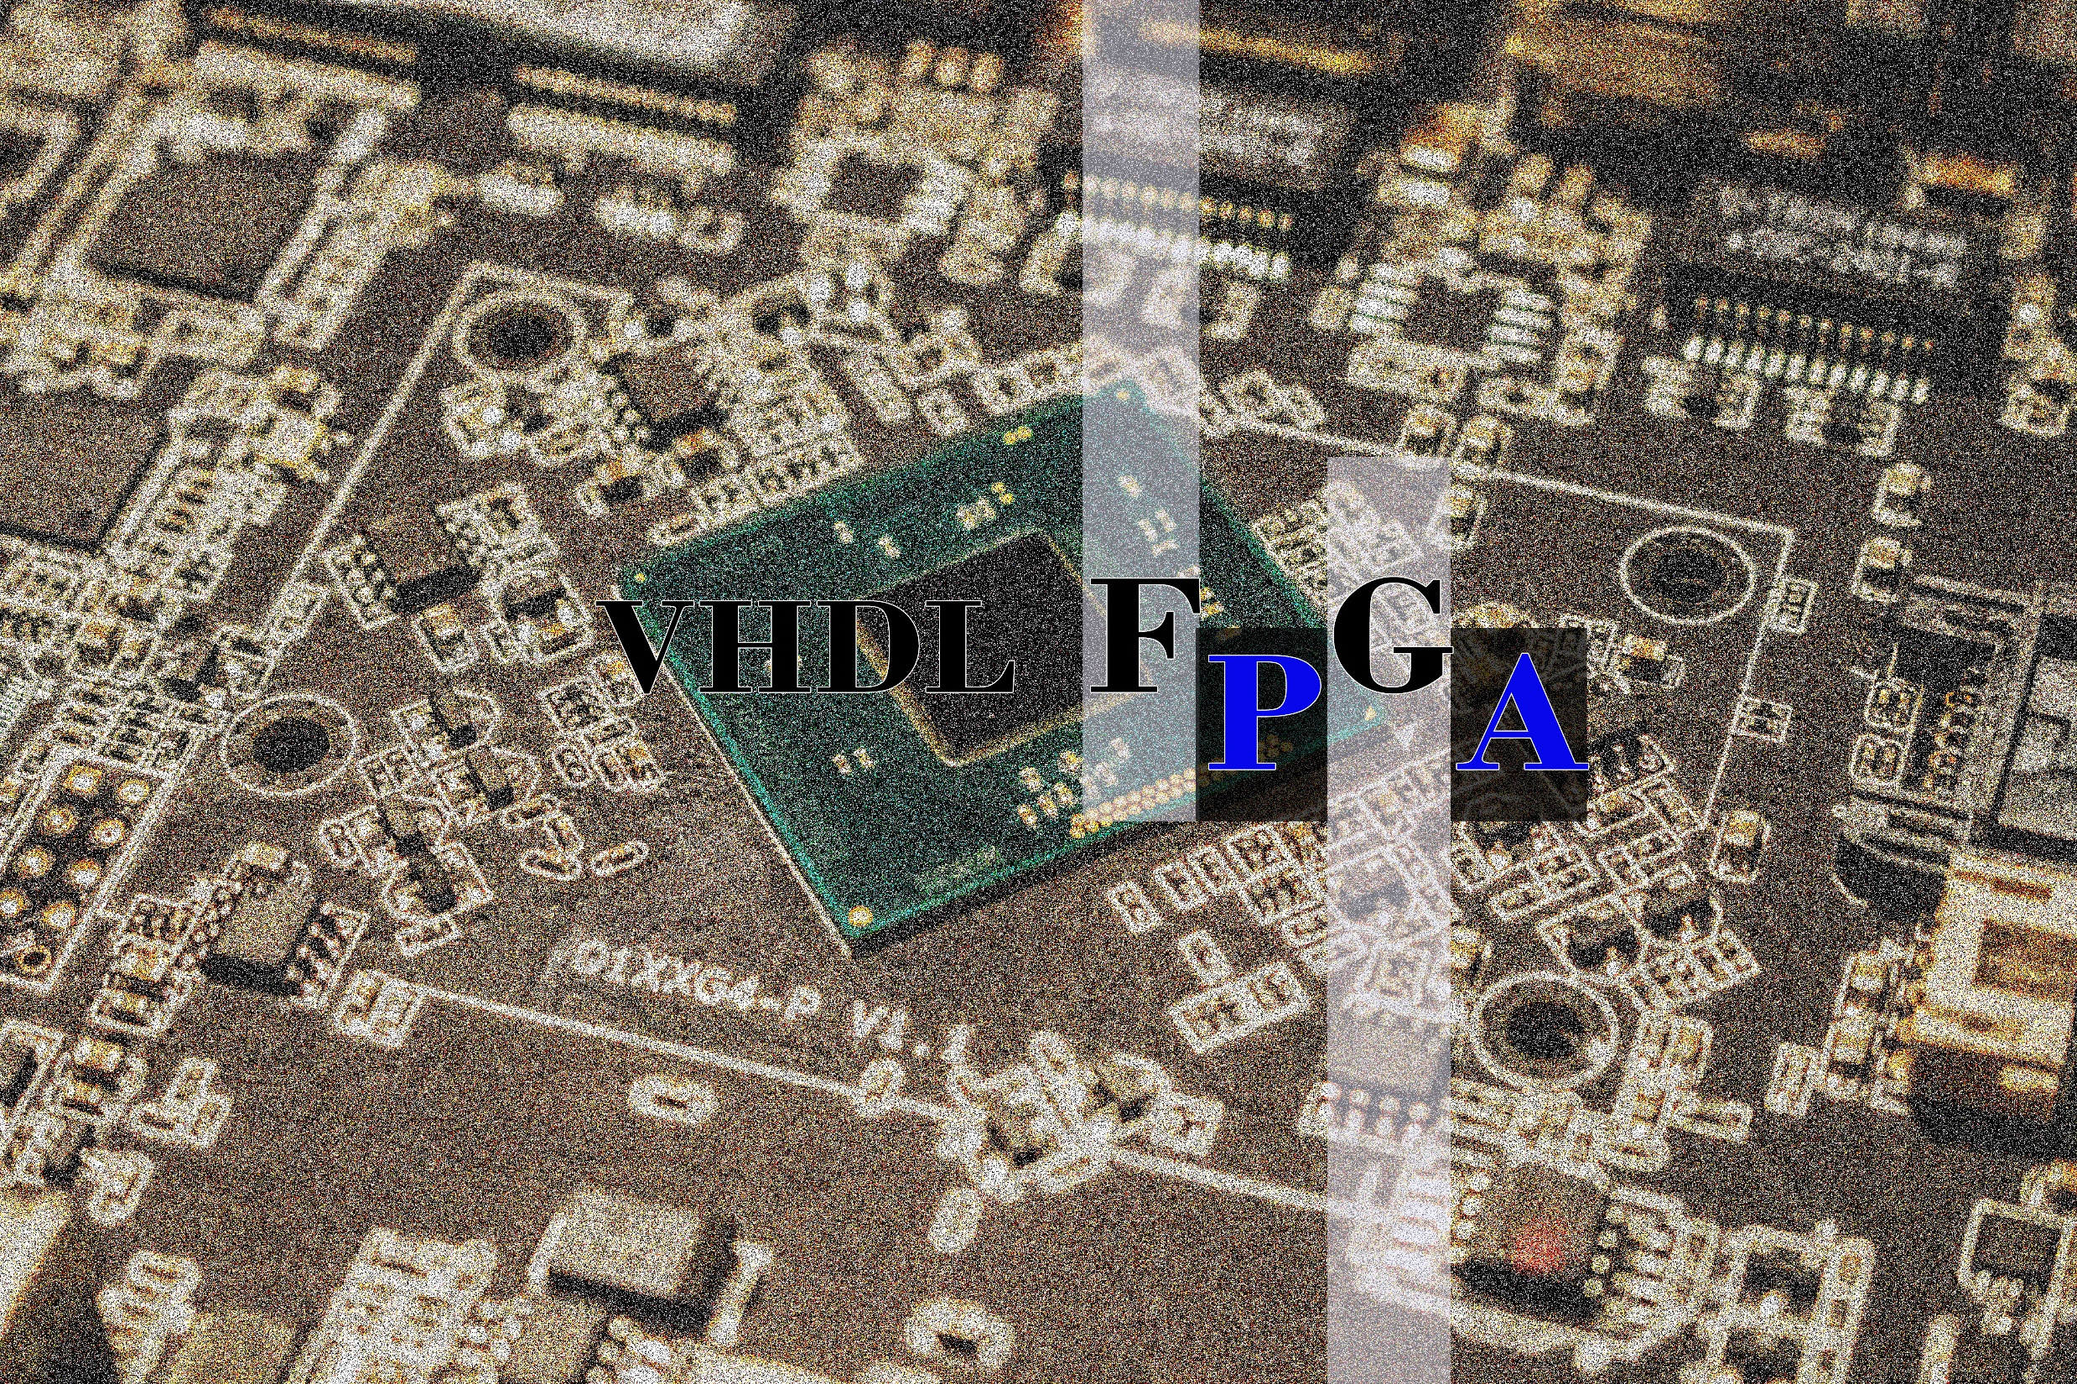
FATİH İLİĞ

Slide 2
Ders 1
VHDL Nedir?

Slide 3
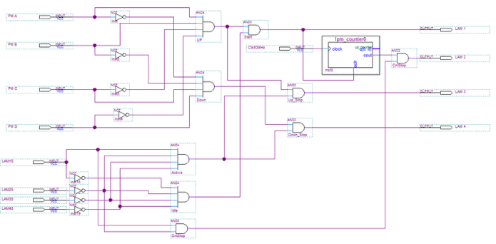
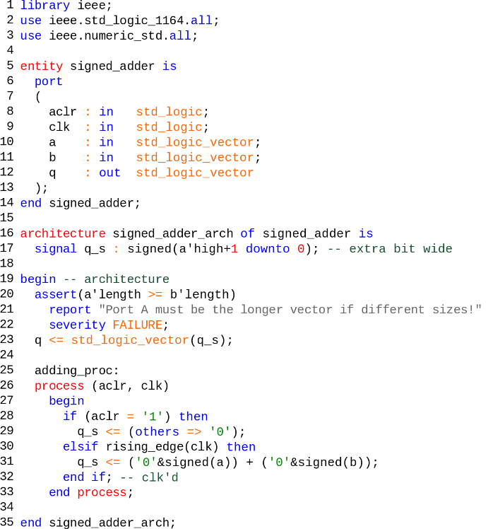
VHDL “Very High Speed Integrated Circuits Hardware Description Language” in kısaltmasıdır.
Devre çizimi yapmak yerine HDL programlama dili ile devreyi tanımlamada kullanılır.

Slide 4
Bloklar
Bir tasarımı daha anlaşılabilir hale getirebilmek için devreler alt bloklara ayrılır.
Daha sonra bu bloklar bütün devreyi oluşturmak üzere uygun şekilde bağlanır.

Slide 5

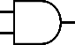
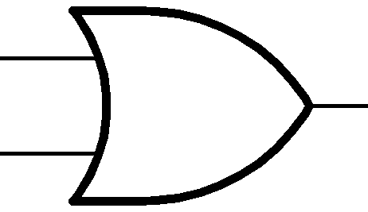
Structural Design and Hierarchy
Top.vhd
and_g.vhd
or_g.vhd
Komponent instantiation konusunda kod üzerinde anlatılacak!
Notes:
Peki biz bu puzzle’ları nasıl birleştiriyoruz arkadaşlar? Örneğin and kapısı işlemini yapan bir işçi or kapısı işlemini yapan diğer işçiye nasıl bağlantı kuracak? Mesela burada and kapısı a ve b datalarını alıyor olsun ve sonucu x kablosuyla or kapısı puzzle’ına iletiyor olsun. Or kapısıda c sinyali ile or kapısı işlemini yapıp d kablosuna iletsin.
Biz buna hiyerarşik tasarım diyoruz arkadaşlar. Yani tasarımları birleştirebiliyoruz.
Şimdi bunu vivado üzerinde gerçekleştirelim arkadaşlar.

Slide 6
and_g.vhd
a
c
b

Slide 7
or_g.vhd
d
f
e

Slide 8
Top.vhd
in1
out1
in2
in3

Slide 9
Top.vhd
and_g.vhd
or_g.vhd
a
c
d
f
b
e

Slide 10
Top.vhd
and_g.vhd
or_g.vhd
a
c
d
f
b
x
e

Slide 11
Top.vhd
and_g.vhd
or_g.vhd
in1
a
c
d
f
x
in2
e
out1
b
in3

